Slide 1
Różnice kulturowe
Japonia

Slide 2
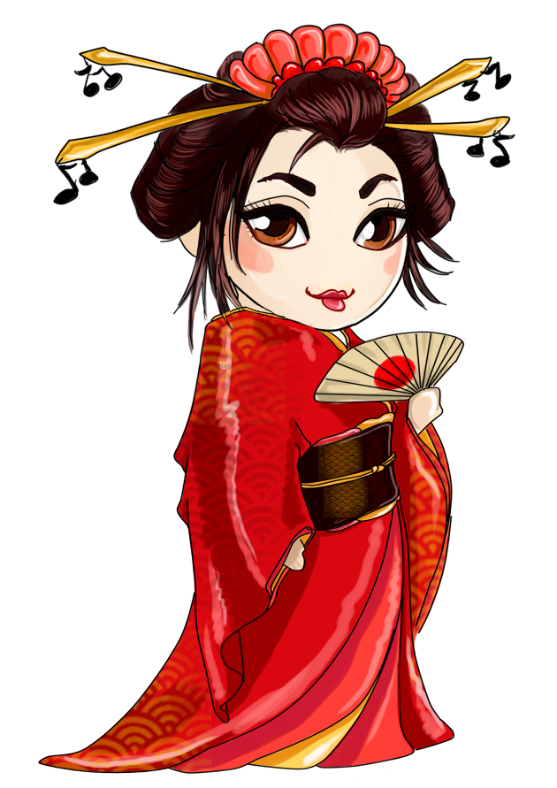
Japoński ukłon
Tytuły grzecznościowe
Dwie twarze Japończyków
Picie i jedzenie
Społeczeństwo
Spis treści:
Ryc. 1 Geisha
Źródło: https://pl.depositphotos.com

Slide 3
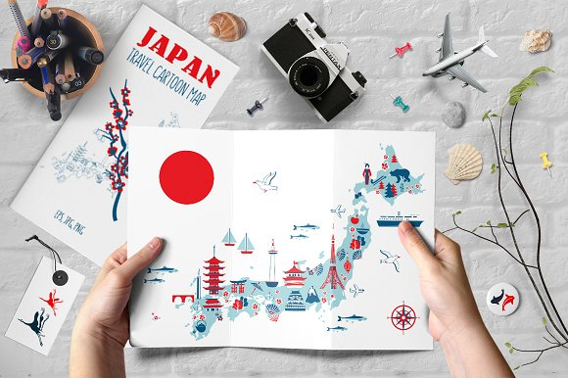
Mina-san, konnichiwa
Ryc. 2 Japonia
Źródło: https://creativemarket.com/m.e.l/1752097-JAPAN-cartoon-map

Slide 4
Nihon
Ryc. 3 Flaga Japonii
Ryc. 4 Herb cesarski
Źródło: https://pl.wikipedia.org/wiki/Japonia
Źródło: https://pl.wikipedia.org/wiki/Japonia

Slide 5
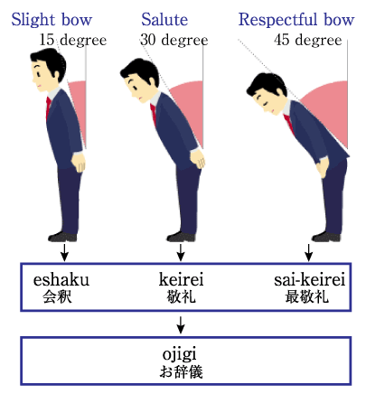
Japoński ukłon
Ryc. 5 Japońskie powitanie
Źródło: http://wyznania-azjatoholiczki.blogspot.com

Slide 6
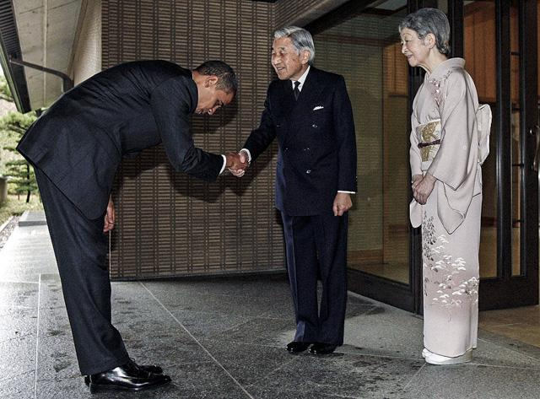
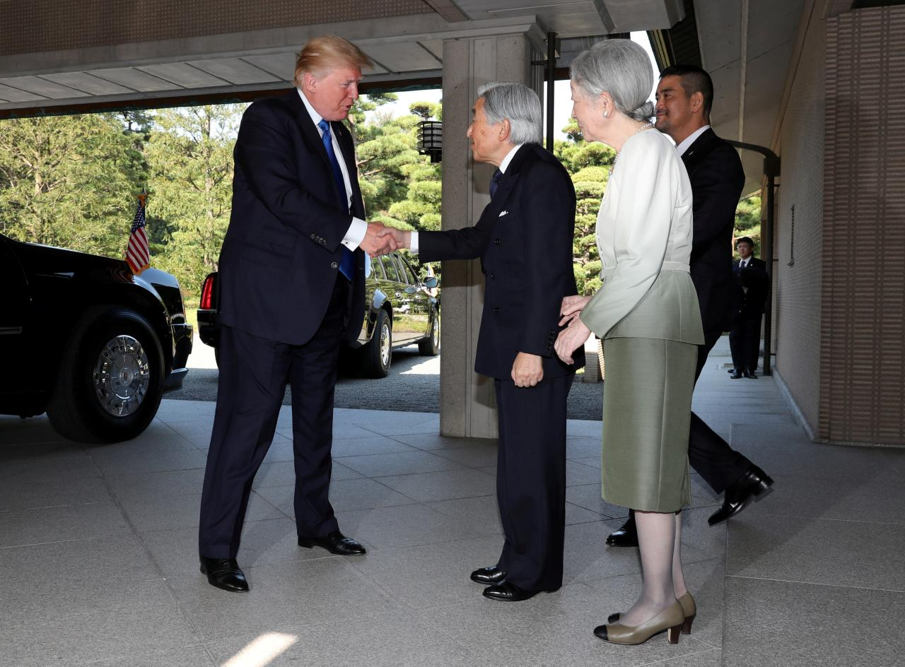
Kłaniać się czy się nie kłaniać?
Ryc. 6 Barack Obama w trakcie wizyty w Japonii
Ryc. 7 Donald Trump w trakcie wizyty w Japonii
Źródło:http://fakty.interia.pl/swiat/news-obama-zhanbil-ameryke-uklonem,nId,870475
Źródło:https://wiadomosci.onet.pl/swiat/donald-trump-wita-sie-z-cesarzem-japonii-podal-mu-reke-ale-sie-nie-sklonil/l41djk4

Slide 7
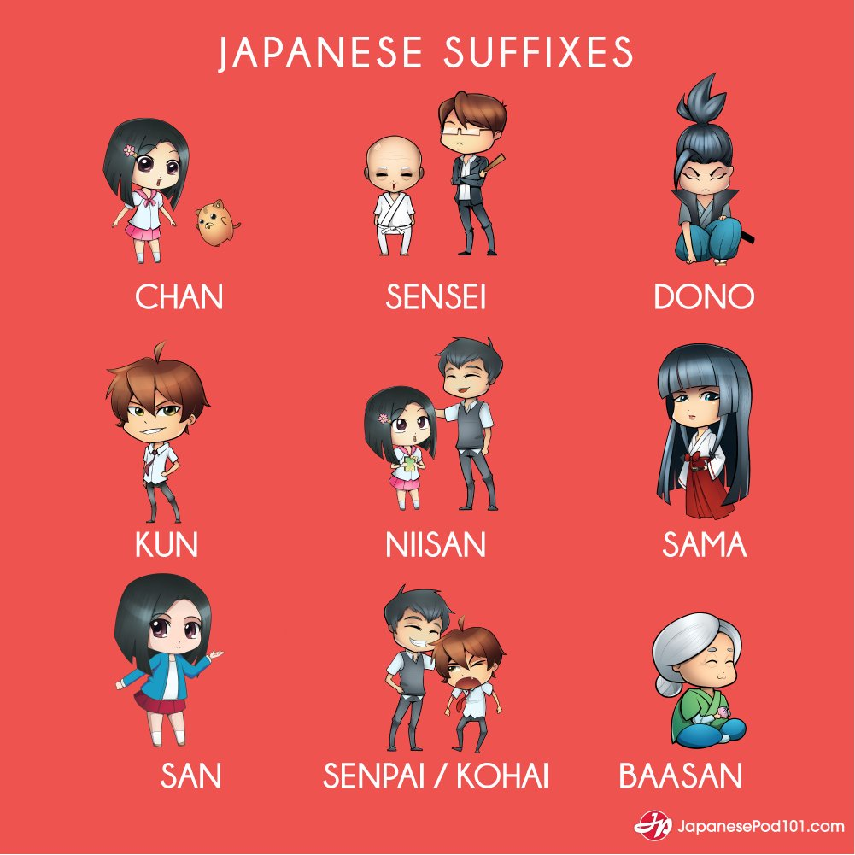
Tytuły grzecznościowe i przyrostki
Ryc. 8 Japońskie tytuły grzecznościowe
Źródło: https://www.pinterest.com/pin/550916966911145964/

Slide 8
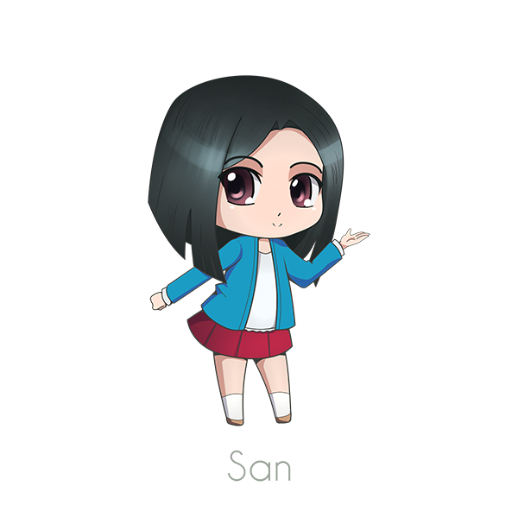
Tytuły grzecznościowe i przyrostki: san
Ryc. 9 Tytuł San
tłumaczy się jako pan/pani,
używa się również z rzeczownikami opisującymi adresata innymi niż imię,
dołącza się do nazw zwierząt lub produktów żywnościowych
Źródło: https://www.japanesepod101.com/

Slide 9
Tytuły grzecznościowe i przyrostki: kun
Ryc. 10 Tytuł Kun
stosuje się w stosunku do chłopców,
używają go kobiety w odniesieniu do mężczyzn, z którymi są emocjonalnie związane,
używa się do członków parlamentu
Źródło: https://www.japanesepod101.com/

Slide 10
Tytuły grzecznościowe i przyrostki: chan
Ryc. 11 Tytuł Chan
używa się dzieci i żeńskich członków rodziny,
stosuje się również do zwierząt, kochanków, bliskich przyjaciół i ludzi znanych od dzieciństwa.
Źródło: https://www.japanesepod101.com/

Slide 11
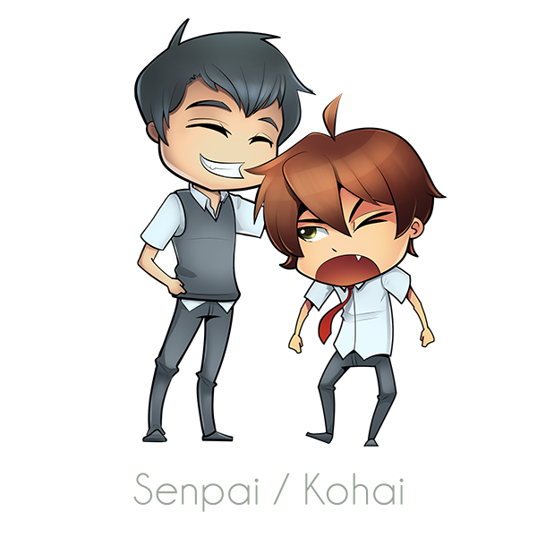
Tytuły grzecznościowe i przyrostki: senpai i kōhai
Ryc. 12 Tytuł Senpai/Kohai
Senpai używa się w stosunku do wyższych pozycją kolegów lub mentorów,
Kohai stosuje się w odniesieniu do osób o niższej pozycji.
Źródło: https://www.japanesepod101.com/

Slide 12
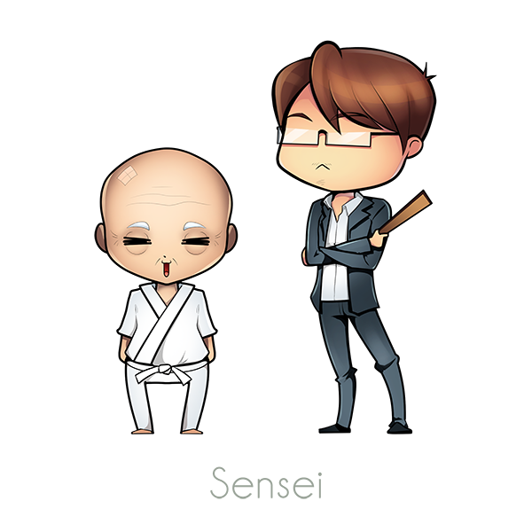
Tytuły grzecznościowe i przyrostki: sensei
Ryc. 13 Tytuł Sensei
używa się w odniesieniu do nauczycieli, lekarzy, prawników, polityków i innych autorytetów lub kogoś, kto osiągnął pewien poziom mistrzostwa w swojej dziedzinie.
Źródło: https://www.japanesepod101.com/

Slide 13
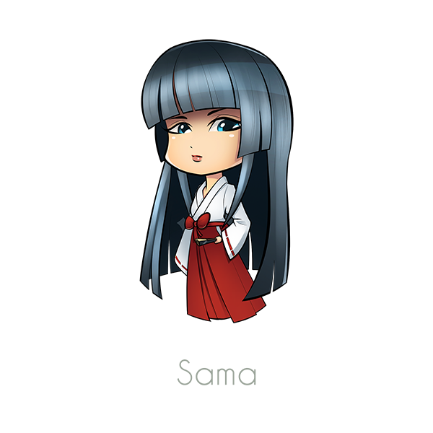
Tytuły grzecznościowe i przyrostki: sama
Ryc. 14 Tytuł Sama
oficjalnia wersja san,
używa się do nazywania osób o dużo wyższym statusie, niż mówiący, a także w biznesie w odniesieniu do klientów,
żartobliwie używa się do nazwisk osób o szczególnym talencie lub urodzie,
Źródło: https://www.japanesepod101.com/

Slide 14
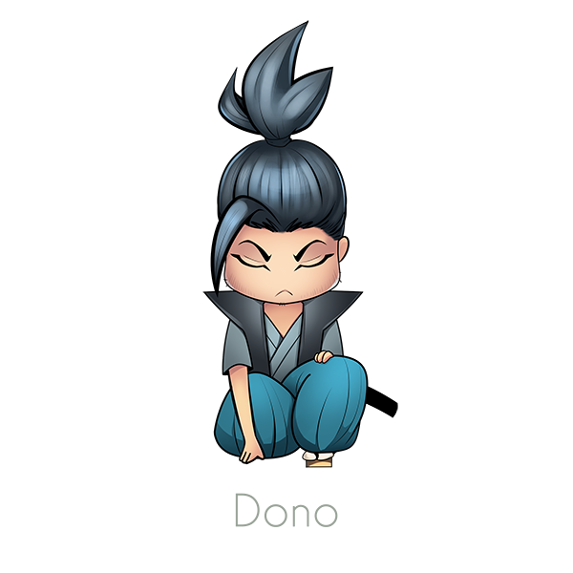
Tytuły grzecznościowe i przyrostki: dono i tono
Ryc. 15 Tytuł Dono
oznacza szanowny pan,
charakter formalny,
używa się w codziennej konwersacji w niektórych rodzajach oficjalnej korespondencji,
występuje na certyfikatach i nagrodach.
Źródło: https://www.japanesepod101.com/

Slide 15
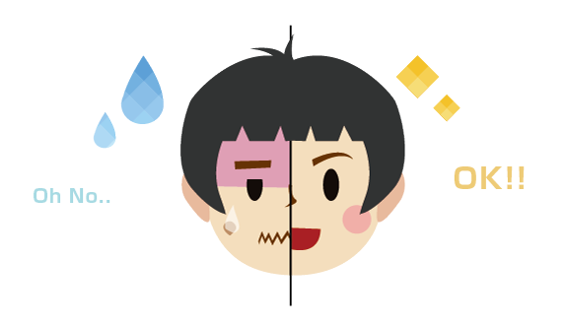
Honne 本音 i tatemae 建前
Ryc. 16 Honne i tatemae
honne (本音) - prawda lub prawdziwa opinia, czyli prywatne ja
tatemae (建て前) - pewnego rodzaju fasada, „to, co ktoś myśli, że chcielibyśmy usłyszeć”, czyli
publiczne ja
Źródło:https://nexs.co.id/cgi-sys/suspendedpage.cgi

Slide 16
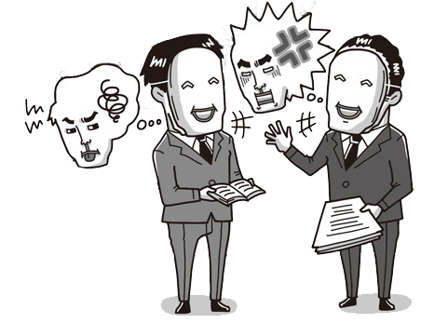
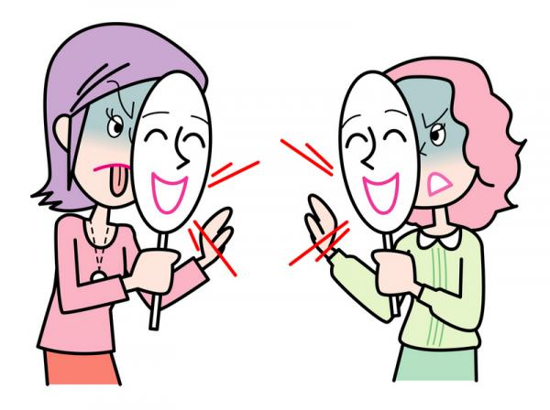
Honne 本音 i tatemae 建前
Ryc. 17 Honne i tatemae
Ryc. 18 Honne i tatemae
Źródło:https://how2play.pl/gamerlifestyle/ciekawostki-o-kulturze-japonskiej/
Źródło:http://japoland.pl/blog/zrozumiec-umysl-japonczykow-o-honne-i-tatemae/

Slide 17
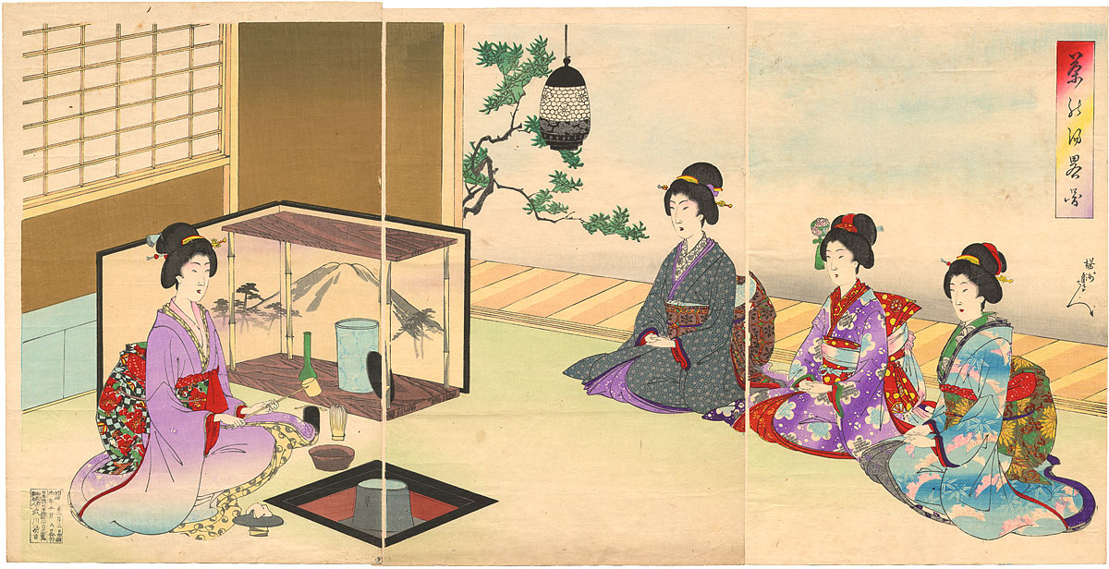
Chanoyu
Ryc. 19 Chanoyu
Źródło: https://pl.wikipedia.org/wiki/Japo%C5%84ska_ceremonia_picia_herbaty

Slide 18
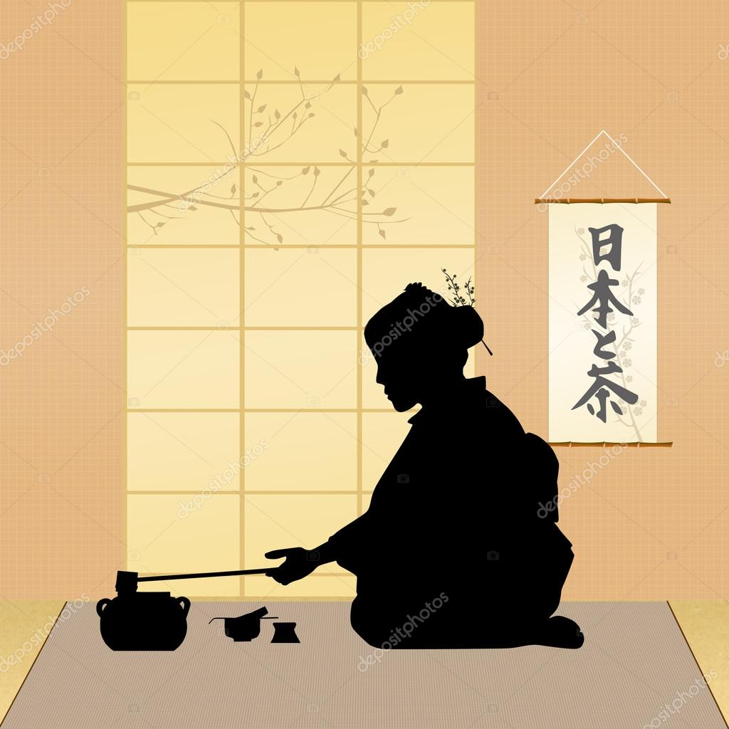
Chanoyu
Ryc. 20 Chanoyu
Chanoyu - wrzątek na herbatę - termin określający wspólne picie herbaty
Powszechnie stosowane terminy w Japonii to sadō i chadō.
Źródło:https://pl.depositphotos.com/63061397

Slide 19
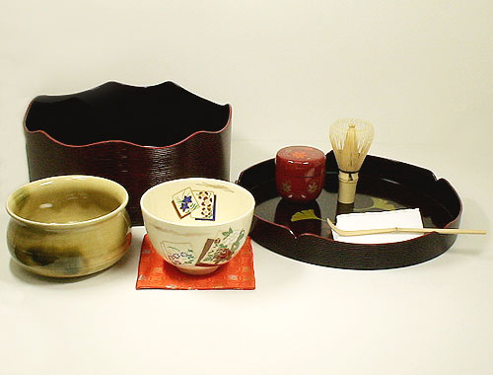
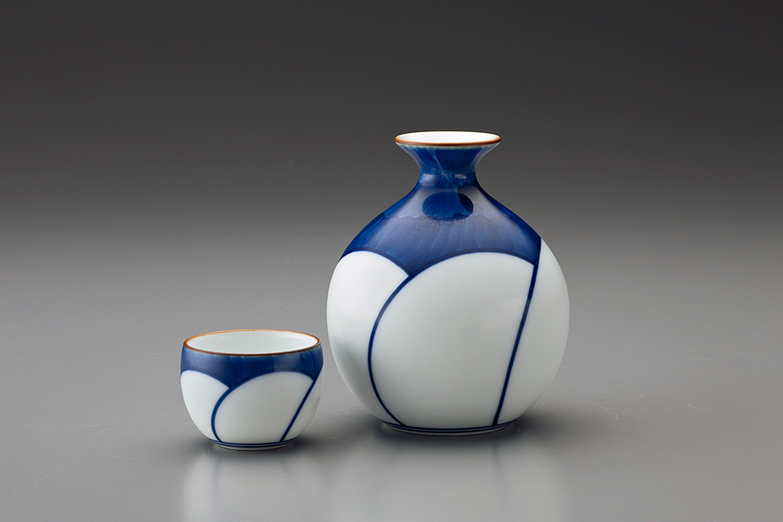
Co się pije w Japonii?
Ryc. 21 Japoński zestaw do parzenia herbaty
Ryc. 22 Zestaw do sake
Źródło: http://japoland.pl/blog/chanoyu/
Źródło: https://pl.wikipedia.org/wiki/Sake

Slide 20
Jak jeść pałeczkami?
Ryc. 23 Sposób poprawnego jedzenia pałeczkami
Źródło:http://karolina-wojciga.smaczneblogi.pl/28093,jak-jesc-paleczkami-instrukcja-krok-po-kroku

Slide 21
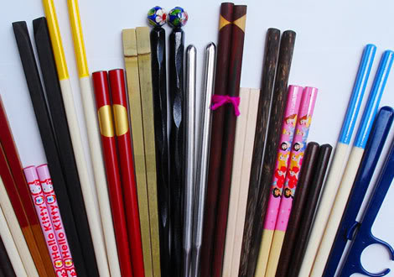
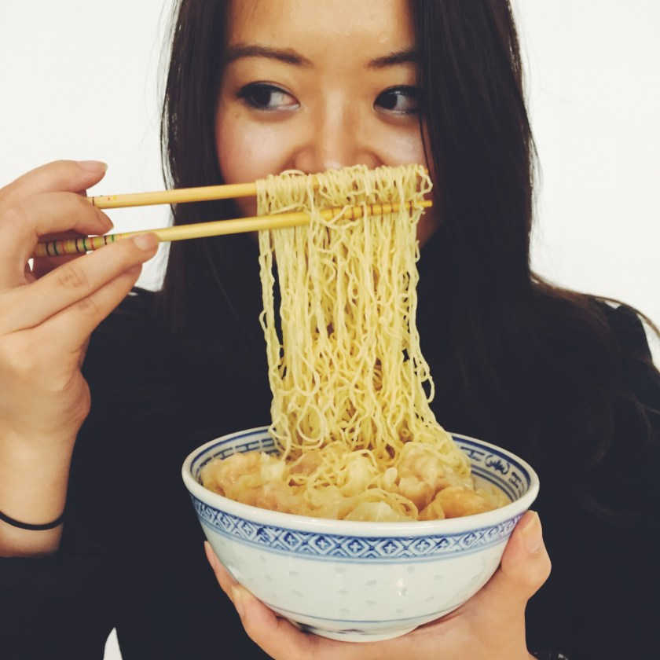
Jak jeść pałeczkami?
Ryc. 24 Pałeczki
Ryc. 25 Jedzenie pałeczkami
Źródło: mazzi.wordpress.com
Źródło: tumblr.com

Slide 22
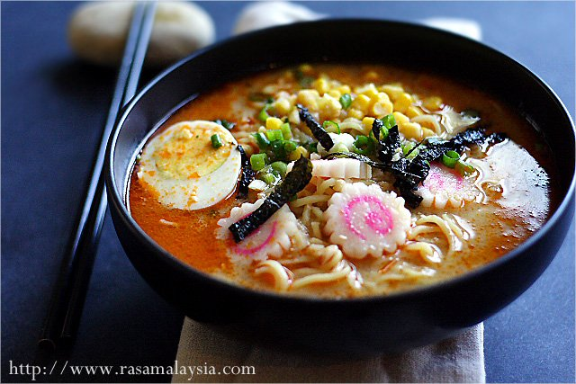
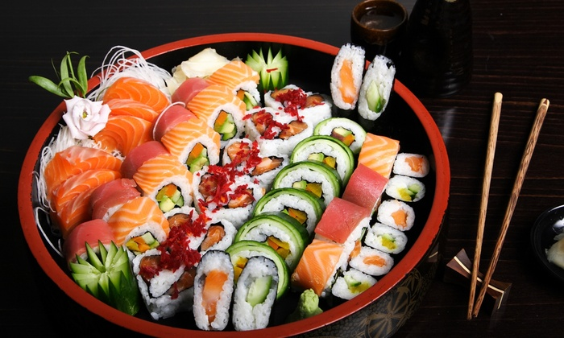
Ramen i sushi
Ryc. 26 Ramen
Ryc. 27 Sushi
Źródło: rasamalaysia.com
Źródło: Google Grafika

Slide 23
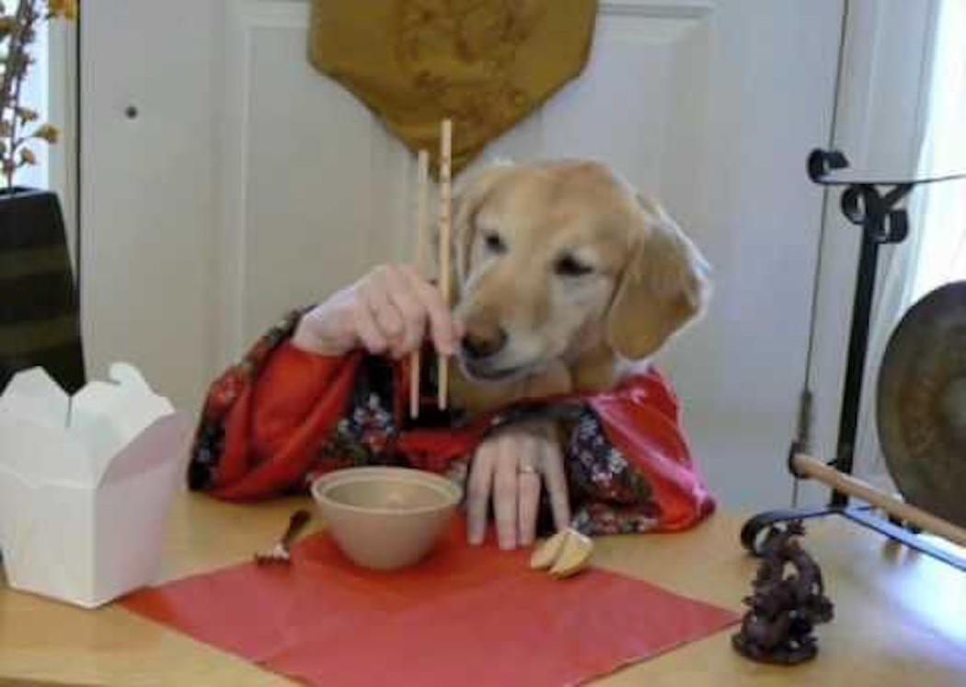
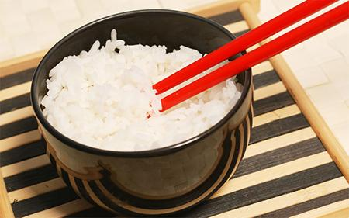
Jak jeść pałeczkami?
Ryc. 28 Pies jedzący pałeczkami
Ryc. 29 Pałeczki wbite w ryż
Źródło: http://korea-online.pl/pl/artykul/14/20
Źródło: comedycentral.co.uk

Slide 24
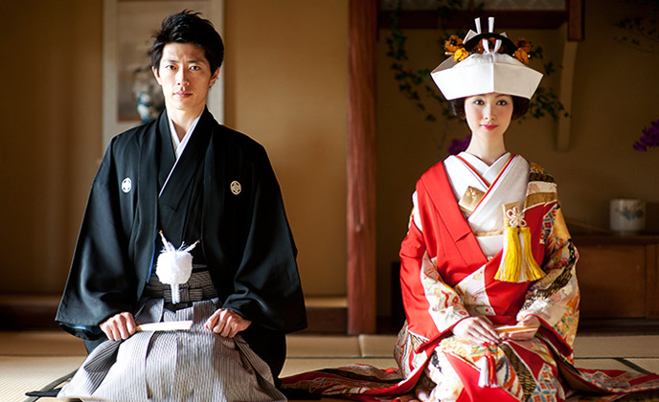
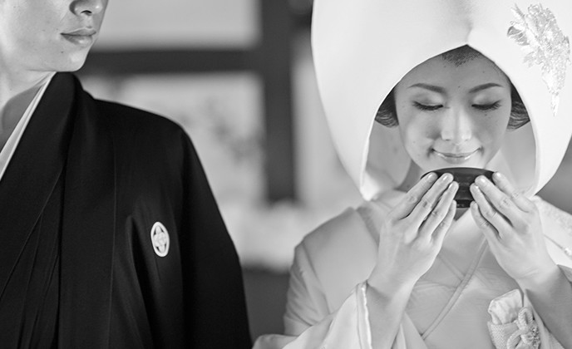
Ślub tradycyjny
Ryc. 30 Ślub tradycyjny
Ryc. 31 Przebieg ślubu tradycyjnego
Źródło: http://www.kashino.jp
Źródło: http://www.kashino.jp

Slide 25
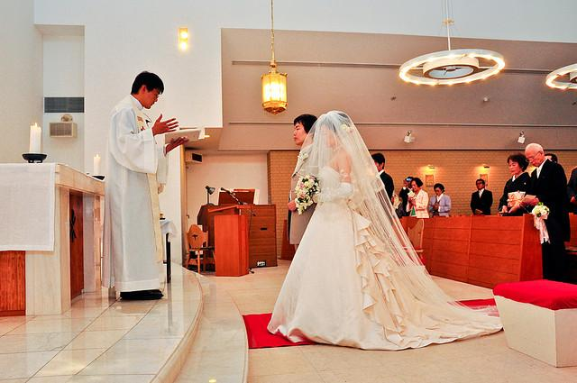
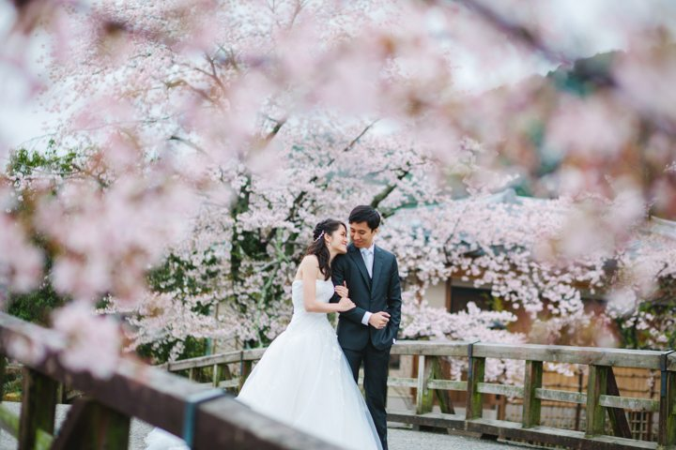
Ślub nowoczesny
Ryc. 32 Przebieg ślubu nowoczesnego
Ryc. 33 Ślub nowoczesny
Źródło: www.slubnaglowie.pl
Źródło: www.thesynchronal.com

Slide 26
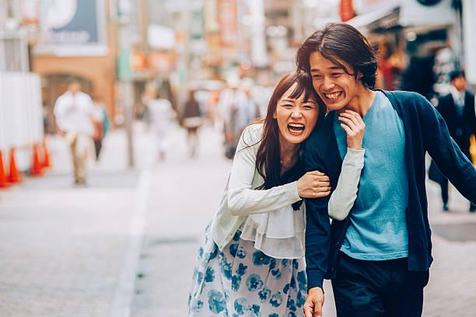
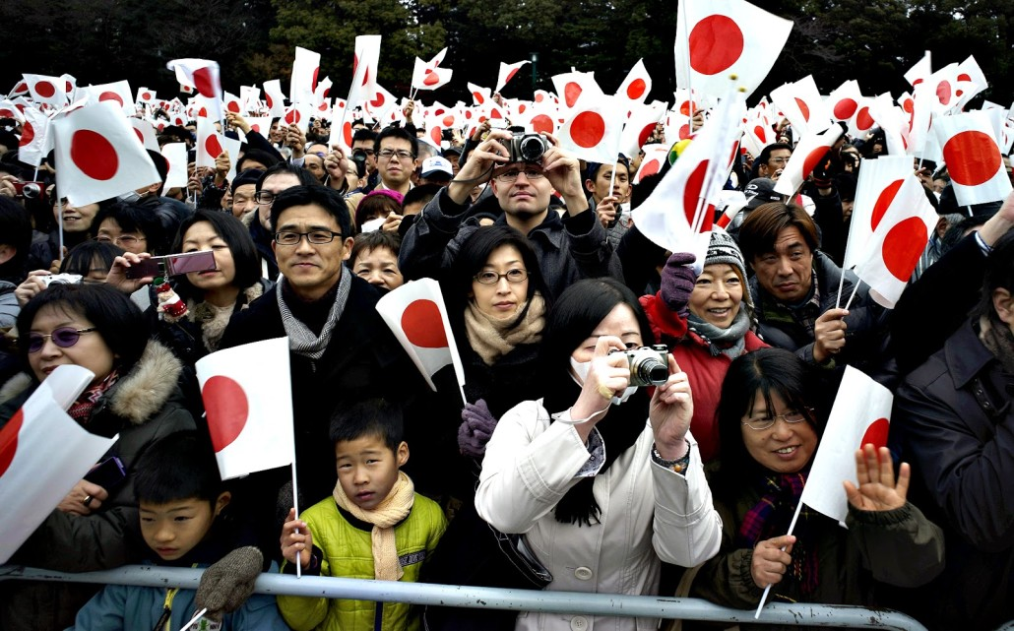
Japończycy i Japonki
Ryc. 34 Japońska para
Ryc. 35 Japońskie społeczeństwo
Źródło: https://www.istockphoto.com/pl
Źródło: http://culturewhiz.org/articles/people-japan

Slide 27
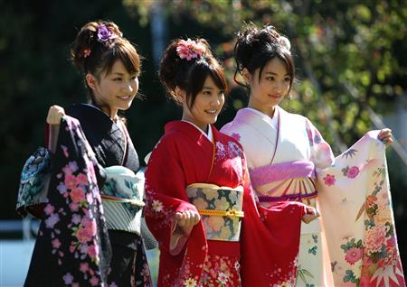
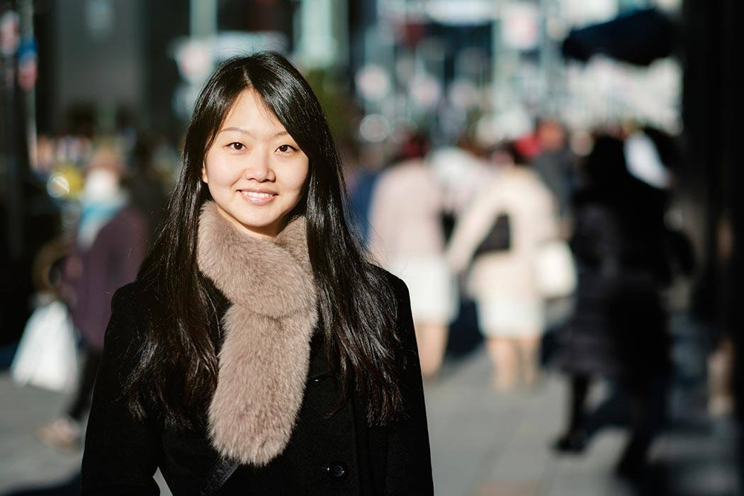
Japonki: Przegrany pies, kobieta kamień czy niesprzedany towar?
Ryc. 36 Japońskie kobiety w tradycyjnych strojach
Ryc. 37 Japońska kobieta
Źródło:http://japoland.pl/blog/ki-mono/
Źródło: https://daily.jstor.org/

Slide 28
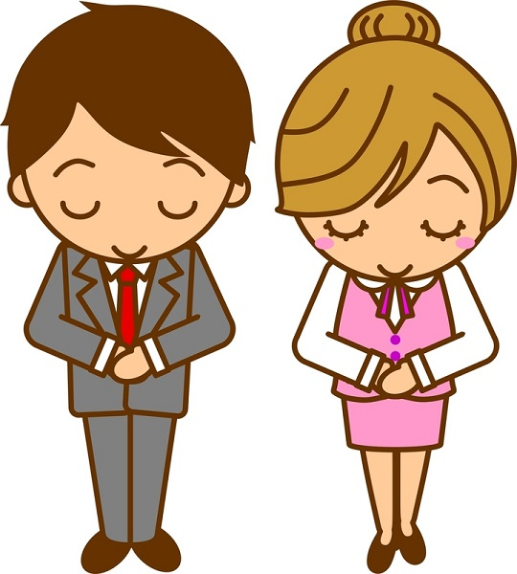
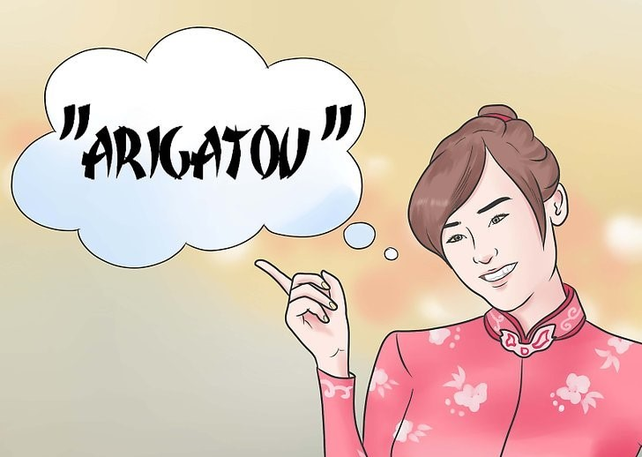
Arigatō gozaimasu! Dziękujemy za uwagę!
Ryc.38 Arigatō
Ryc. 39 Arigatou
Źródło:http://www.okwave.com/en/culturezine
Źródło:https://www.wikihow.com/Say-Thank-You-in-Japanese

Slide 29
Bibliografia
1.Orłowski T., Protokół dyplomatyczny, Polski Instytut Spraw Międzynarodowych,
2.Tubielewicz J., Kultura Japonii. Słownik, Wydawnictwa Szkolne i Pedagogiczne, Warszawa 1996, s. 42-47
4. http://japoland.pl/blog/japonska-etykieta-klanianie-sie/ [dostęp: 29.03.2018]

Slide 30
Bibliografia
4.http://www.rivertea.com/blog/the-japanese-tea-ceremony-in-6-steps/ [dostęp: 29.03.2018]
5.http://japoland.pl/blog/zrozumiec-umysl-japonczykow-o-honne-i-tatemae/ [dostęp: 29.03.2018]
6.http://wkrainietajfunow.pl/2016/03/17/kobiety-w-japonii1/ [dostęp: 23.04.2018]

Slide 31
Bibliografia
7.http://www.japanesepod101.com/blog/2016/07/11/japanese-honorifics-guide-san-kun-chan-sama-and-more/ [dostęp: 29.03.2018]
8.http://wkrainietajfunow.pl/2016/03/14/gender-w-japonii/ [dostęp: 23.04.2018]
9.http://wkrainietajfunow.pl/2014/11/07/konkatsu-japonskie-polowanie-malzonka/ [dostęp: 23.04.2018]

Slide 32
Biblografia
10. http://japoland.pl/blog/sake/ [dostęp na: 23.04.2018] 11.http://m.newsweek.pl/swiat/co-to-jest-sake-czy-sake-jest-dobra-jak-pic-sake-czy-sake-to-wodka,artykuly,359639,1.html [dostęp na: 23.04.2018] 12.http://japoland.pl/blog/slub-w-japonii/ [dostęp na: 23.04.2018]

Slide 33
Biblografia
13.www.oyakata.com.pl/ksiega-mistrza-oyakata/kultura-japonska/sado-japonska-ceremonia-picia-herbaty [dostęp na: 23.04.2018] 14.https://sunori.pl/2014/05/czego-napic-sie-w-japonii/ [dostęp na: 23.04.2018] 15. http://japonia-online.pl/article/27 [dostęp na: 7.05.2018]

Slide 34
Biblografia
16.wiadomosci.wp.pl/obama-upokarzal-sie-przed-japonskim-cesarzem-6037431938445953a [dostęp na: 7.05.2018] 17.wiadomosci.onet.pl/swiat/donald-trump-wita-sie-z-cesarzem-japonii-podal-mu-reke-ale-sie-nie-sklonil/l41djk4 [dostęp na: 7.05.2018]

Slide 35
Spis rycin
1. Geisha, s. 2
2. Japonia, s. 3
3. Flaga Japonii, s. 4
4. Herb cesarski, s. 4
5. Japońskie powitanie, s. 5
6. Barack Obama w trakcie wizyty w Japonii, s.6

Slide 36
Spis rycin
7. Donald Trump w trakcie wizyty w Japonii, s. 6
8. Japońskie tytuły grzecznościowe, s.8
9. Tytuł San, s. 10
10.Tytuł Kun, s. 11
11. Tytuł Chan, s. 12
12. Tytuł Senpai/Kohai, s.13
13. Tytuł Sensei, s. 14
14. Tytuł Sama, s. 15

Slide 37
Spis rycin
15. Tytuł Dono, s.14
16. Honne i tatemae, s. 15
17. Honne i tatemae, s. 16
18. Honne i tatemae, s.16
19. Chanoyu, s.17
20. Chanoyu, s. 18
21. Japoński zestaw do parzenia herbaty, s. 19
22. Zestaw do sake, s. 19

Slide 38
Spis rycin
23. Sposób poprawnego jedzenia pałeczkami, s. 20
24. Pałeczki, s. 21
25. Jedzenie pałeczkami, s. 21
26. Ramen, s. 22
27. Sushi, s. 22
28. Pies jedzący pałeczkami, s. 23
29. Pałeczki wbite w ryż, s. 23
30. Ślub tradycyjny, s.24

Slide 39
Spis rycin
31. Przebieg ślubu tradycyjnego, s.24
32. Przebieg ślubu nowoczesnego, s.25
33. Ślub nowoczesny, s.25
34. Japońska para, s. 26
35. Japońskie społeczeństwo, s. 26
36. Japońskie kobiety w tradycyjnych strojach, s.27
37. Japońska kobieta, s.27

Slide 40
Spis rycin
38. Arigatou, s. 37
39. Arigatou, s. 37

